Slide 1


TP558 - Tópicos avançados em Machine Learning: Particle Swarm Optimization (PSO)
Paulo Otavio Luczensky de Souza
paulo.souza@mtel.inatel.br

Slide 2
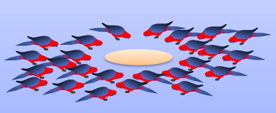
Introdução
Proposto pelos cientistas Eberhart e Kennedy (1995)
Paradigma Evolucionista da IA (Algoritimos Genéticos, Vida Artificial)
Inspiração: o comportamento social de animais (ex.: bandos de pássaros, cardume de peixes).
Técnica de otimização estocástica que usa do conceito de vida artificial para realizar buscas em largos espaços.

Slide 3
Introdução
Usado em problemas complexos de Otimização, como:
Engenharia e Indústria:
Otimização de trajetórias: rotas de robôs, drones ou veículos autônomos
Ciência de Dados e IA:
Treinamento de redes neurais: ajuste de pesos e hiperparâmetros

Slide 4
Fundamentação teórica
Mas, por que os sociobiológicos utilizaram deste conceito de vida artificial?
Eles acreditavam que um grupo pode se beneficiar de todos os membros. Por exemplo, se um pássaro voa e procura comida de forma aleatória, todos os pássaros do bando podem compartilhar as descobertas e ajudar o bando a obter a melhor caçada.
Assim, a melhor solução encontrada pelo bando é a melhor solução no espaço.
O PSO é uma solução heurística, ou seja, busca uma solução boa o suficiente para um problema complexo, usando regras práticas ou aproximações, em vez de garantir a solução ótima exata.
OBS: Geralmente, a solução encontrada pelo PSO é bastante próxima do ótimo global.

Slide 5
Fundamentação teórica
Princípios do comportamento social proposto por Millonas:
Proximidade: capacidade de realizar cálculos simples de espaço e tempo.
Qualidade: detectar mudanças de qualidade no ambiente e responder a elas.
Resposta Diversa: não se limitar a um caminho estreito para buscar recursos.
Estabilidade: não mudar o comportamento a cada alteração do ambiente.
Adaptabilidade: mudar o comportamento quando a mudança for relevante.

Slide 6
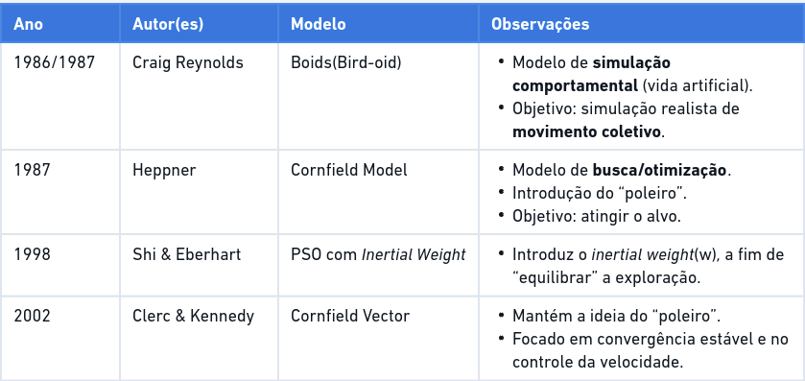
Fundamentação teórica

Slide 7
Fundamentação teórica - Cornfield Model
Cornfield Model desenvolvido por Heppner em 1987.
Modelo de busca/otimização.
Introdução do “poleiro”.
Objetivo: atingir o alvo.
Lista de variáveis a serem utilizadas:
x, y: posição atual da partícula (nos eixos).
Vx, Vy: velocidade da partícula (nos eixos).
pbestx, pbesty: melhor posição individual já encontrada pela partícula.
gbestx, gbesty: melhor posição global encontrada pelo enxame.
a: fator de ajuste para a influência de pbest.
b: fator de ajuste para a influência de gbest.
rand: número aleatório no intervalo [0,1], usado para fornecer estocasticidade.
x0, y0: posição do objetivo.

Slide 8
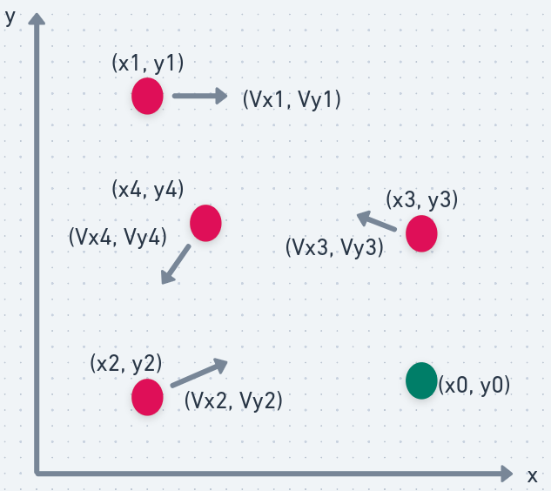
Fundamentação teórica - Cornfield Model
A posição do objetivo é (x0,y0).
Cada indivíduo tem posição (x,y) e velocidade (Vx,Vy).
A distância até o objetivo mede o desempenho: quanto mais longe, pior o desempenho.
Cada indivíduo tem memória e guarda sua melhor posição encontrada (pbest).
Um fator a ajusta a velocidade.
Um número aleatório rand ∈ [0,1] é usado para atualizar a velocidade.
Regras de atualização (exemplo para o eixo x):
# Atualização de Vx
if x > pbestx:
vx = vx - random.random() * a
else:
vx = vx + random.random() * a
Regras de atualização (exemplo para o eixo y):
# Atualização de Vy
if y > pbesty:
vy = vy - random.random() * a
else:
vy = vy + random.random() * a

Slide 9
Fundamentação teórica - Cornfield Model
Os indivíduos são capazes de saber e memorizar a melhor localização do grupo (gbest).
Um fator b ajusta a velocidade.
Regras de atualização (exemplo para o eixo x):
# Atualização de Vx em relação ao gbestx
if x > gbestx:
vx = vx - random.random() * b
else:
vx = vx + random.random() * b
Resultados de simulação mostraram que:
Se a/b é grande, as partículas convergem rapidamente ao milharal.
Se a/b é pequeno, as partículas se movem lentamente e de forma instável.
Modelo final de atualização para o eixo x:
# Atualização de Vx
vx = vx + 2 * random.random() * (pbestx - x) + 2 * random.random() * (gbestx - x)
# Atualização de x
x = x + vx

Slide 10
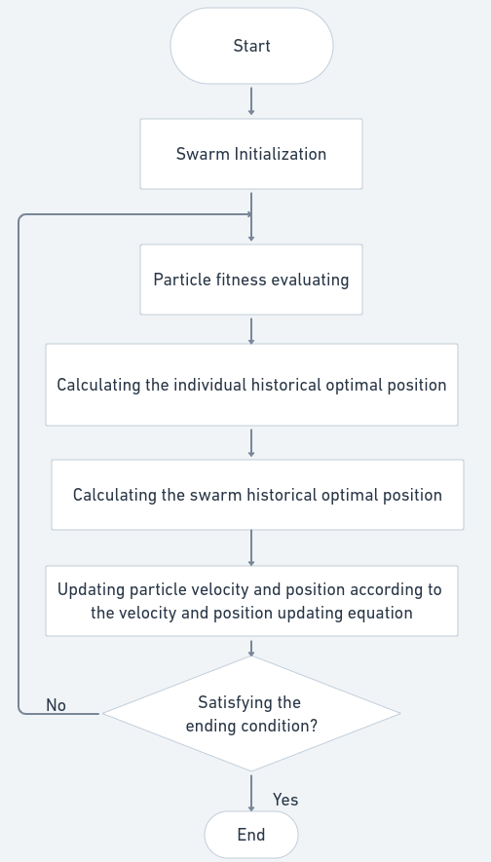
Arquitetura e funcionamento - Cornfield Model
Etapas do Fluxo (Cornfield Model – PSO)
Swarm Initialization
Gerar partículas (hiperparâmetros) com posições e velocidades iniciais aleatórias.
Particle Fitness Evaluating
Avaliar cada partícula usando uma função objetivo (ex.: acurácia do modelo).
Calculating the Individual Historical Optimal Position (pbest)
Guardar o melhor desempenho já alcançado por cada partícula individualmente.
Calculating the Swarm Historical Optimal Position (gbest)
Determinar o melhor desempenho global entre todas as partículas.
Updating Particle Velocity and Position
Ajustar a velocidade e posição de cada partícula usando pbest, gbest e equações de atualização.
Satisfying the Ending Condition?
Verificar critério de parada (número de iterações, convergência, etc.).
End
Retornar os melhores hiperparâmetros encontrados (solução final).

Slide 11
Critérios de Parada no PSO
O PSO encerrará a sua execução, quando:
o número máximo de ciclos foi atingido;
as partículas se concentraram em um determinado local no espaço e o desempenho não melhora mais.
1. Número máximo de iterações
Evita busca infinita.
Ex.: parar após 100 iterações.
2. Convergência
Partículas passam a propor configurações muito semelhantes.
O melhor resultado global (gbest) muda muito pouco.
Velocidades ficam quase nulas (partículas não se movem mais).
3. Pouca melhoria no desempenho
Se a acurácia/erro não melhora após várias iterações.
Ex.: parar se a diferença no gbest < 0.001 em 10 iterações.

Slide 12




Fundamentação teórica - PSO com Inertial Weight
PSO com Inertial Weight desenvolvido por Shi e Eberhart em 1998.
Introduz o inertial weight(ω), a fim de “equilibrar” a exploração.
O peso inercial controla quanto da velocidade anterior a partícula mantém no próximo passo.
Atua como um “freio/acelerador” da partícula.
Lista de variáveis a serem utilizadas:
: posição da partícula i na dimensão d no instante de tempo t.
: velocidade da partícula i na dimensão d no tempo t.
: melhor posição individual encontrada pela partícula i (pbest).
: melhor posição global do enxame (gbest).
ω: fator de inércia (controla exploração).
c1​: coeficiente cognitivo (influência do pbest).
c2​: coeficiente social (influência do gbest).
rand: número aleatório em [0,1], adiciona estocasticidade.

Slide 13
Fundamentação teórica - PSO com Inertial Weight
Regras de atualização:
# Atualização da velocidade
v[i][d] = (
w * v[i][d]
+ c1 * rand() * (pbest[i][d] - x[i][d])
+ c2 * rand() * (gbest[d] - x[i][d])
# Atualização da posição
x[i][d] = x[i][d] + v[i][d]
Pontos a serem destacados:
Valores maiores de ω favorecem exploração global
Valores menores de ω favorecem exploração local
Estratégia: redução linear de ω ao longo do tempo
Faixa sugerida: ω ∈ [0.9, 1.2]
Garantiu melhora significativa no desempenho do PSO

Slide 14
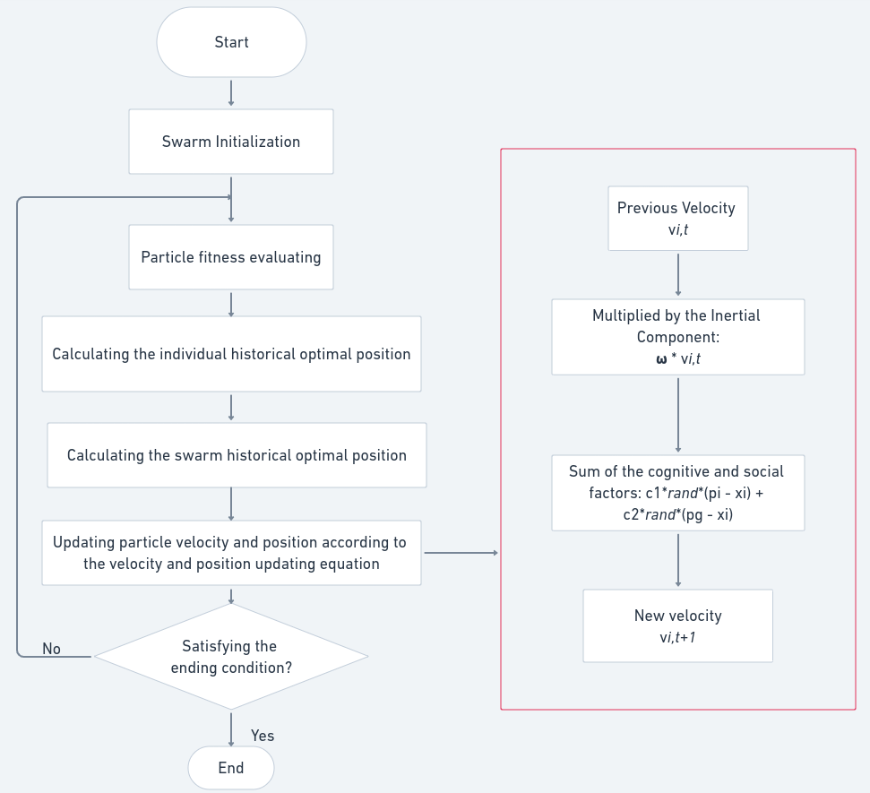
Arquitetura e funcionamento - PSO com Inertial Weight
Etapas com Inertial Weight
Previous Velocity (vi,t)
Cada partícula já possui uma velocidade da iteração anterior.
Inertial Component (ω * vi,t)
O peso inercial (ω) controla quanto da velocidade anterior será mantido.
ω alto → mais exploração (busca global).
ω baixo → mais exploração local (refinamento).
Cognitive e Social Factors
c1 * rand() * (pi – xi) → tendência de seguir o melhor próprio histórico (pbest).
c2 * rand() * (pg – xi) → tendência de seguir o melhor global (gbest).
New Velocity (vi,t+1)
A nova velocidade é a soma do termo inercial + componente cognitivo + componente social.
A partícula atualiza sua posição usando essa nova velocidade.

Slide 15
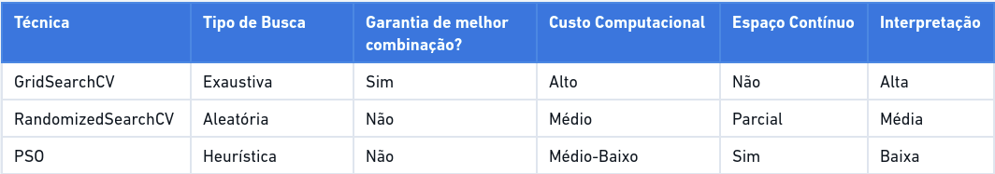
Exemplo de Aplicação
Utilizou-se o PSO para encontrar os melhores hiperparâmetros de um determinado modelo de ML.
Comparou-se os seus resultados com 2 técnicas clássicas de hyperparameter tuning: GridSearchCV e RandomizedSearchCV.

Slide 16
Espaço de Busca
Comparação GridSearch vs PSO
GridSearch:
Testa apenas valores pré-definidos na grade.
Não explora combinações fora dos pontos especificados.
Exemplo: k = {3, 5, 7} → só testa 3, 5 ou 7.
PSO (Particle Swarm Optimization):
Cada partícula representa uma configuração de hiperparâmetros.
Pode assumir qualquer valor dentro do intervalo permitido (não limitado à grade).
Movimento guiado por:
Melhor posição individual encontrada.
Melhor posição global do grupo.
Exemplo: k ∈ [3, 7] → partícula assume 4.2, 5.8, 6.5 … arredondando depois para valores válidos.
Explora mais o espaço de busca, aumentando chances de soluções melhores.

Slide 17
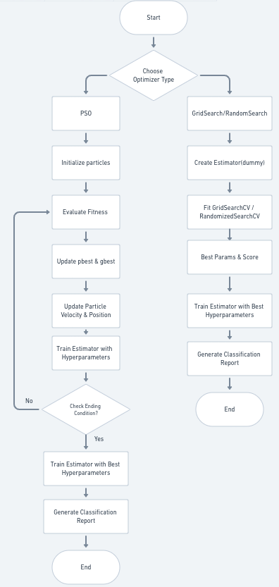
PSO
Initialize Particles – cria partículas (candidatos de hiperparâmetros).
Evaluate Fitness – avalia desempenho de cada partícula(ex: acurácia do modelo).
Update pbest & gbest – guarda o melhor de cada partícula e o melhor global.
Update Velocity & Position – partículas se movem em direção a soluções melhores.
Train Estimator with Hyperparameters – treina o modelo com os valores atuais.
Check Ending Condition – verifica se deve parar (número de iterações/convergência).
Train Final Estimator + Classification Report – treina com os melhores hiperparâmetros e gera relatório final.
GridSearch / RandomSearch
Create Estimator – inicializa o modelo base.
Fit GridSearchCV / RandomizedSearchCV – faz combinações ou amostragens de hiperparâmetros.
Best Params & Score – seleciona os melhores hiperparâmetros.
Train Estimator with Best Hyperparameters – treina o modelo final
Generate Classification Report – gera relatório de desempenho.

Slide 18
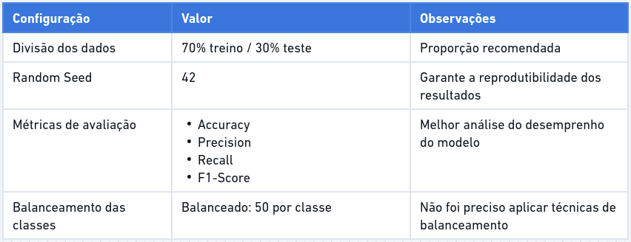
Exemplo de Aplicação
Dataset Utilizado
Base de dados: Iris Dataset
Características:
150 amostras
4 atributos (sepal length, sepal width, petal length, petal width)
3 classes: Setosa, Versicolor, Virginica
Configurações de Treinamento e Avaliação

Slide 19
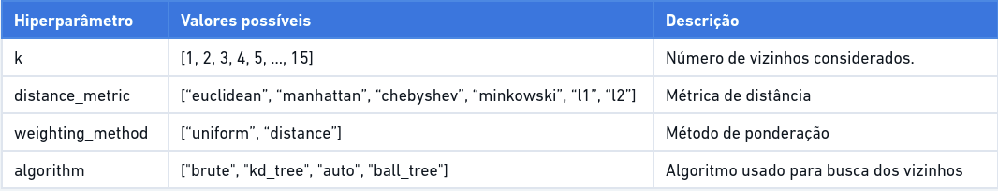
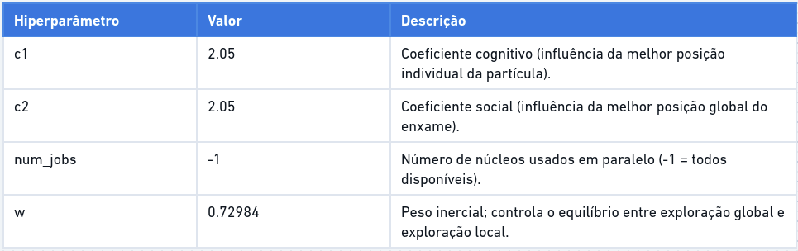
Aplicação 1: KNN + PSO
1º) KNN (K-Nearest Neighbour)
2º) PSO

Slide 20
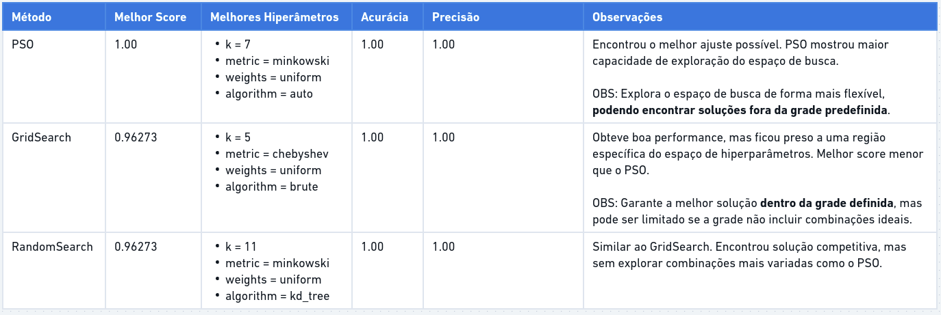
Resultados da Otimização do KNN
Melhor Score: média da acurácia obtida na validação cruzada durante a busca de hiperparâmetros.
Acurácia: proporção de previsões corretas no conjunto de teste (taxa global de acertos).
Precisão: proporção de exemplos corretamente classificados como positivos em relação a todos os previstos como positivos (mede a qualidade dos acertos, evitando falsos positivos).

Slide 21
PSO: Partículas Convergindo no KNN
Convergência do PSO para o KNN

Slide 22
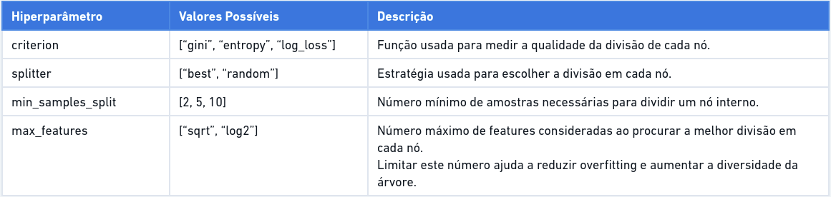
Aplicação 2: Decision Tree + PSO
1º) Decision Tree
2º) PSO

Slide 23
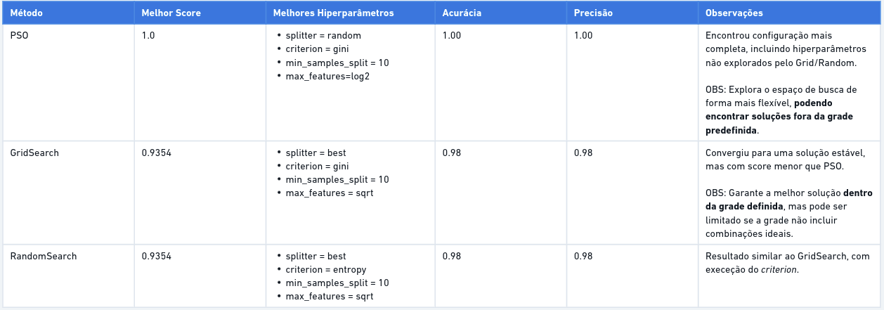
Resultados da Otimização do Decision Tree
Melhor Score: média da acurácia obtida na validação cruzada durante a busca de hiperparâmetros.
Acurácia: proporção de previsões corretas no conjunto de teste (taxa global de acertos).
Precisão: proporção de exemplos corretamente classificados como positivos em relação a todos os previstos como positivos (mede a qualidade dos acertos, evitando falsos positivos).

Slide 24
PSO: Partículas Convergindo no Decision Tree
Convergência do PSO para o Decision Tree

Slide 25
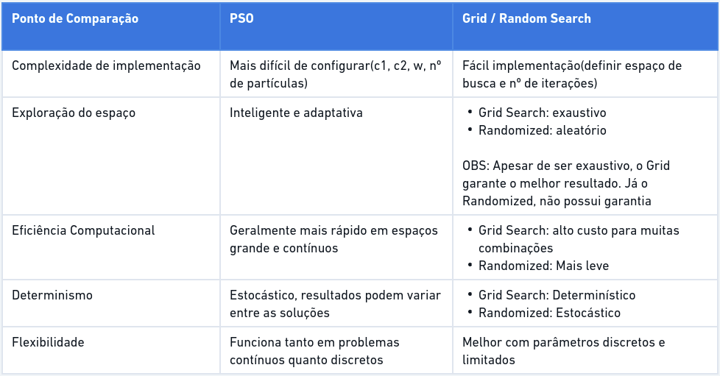
Vantagens e Desvantagens: PSO vs Grid/Random Search

Slide 26
Perguntas?

Slide 27
Referências
[1] WANG, Dongshu; TAN, Dapei; LIU, Lei. Particle swarm optimization algorithm: an overview. Soft Computing, Springer-Verlag Berlin Heidelberg, 2017. DOI: 10.1007/s00500-016-2474-6. Disponível em: https://kpfu.ru/staff_files/F_1407356997/overview.pdf
[2] TAM, Adrian. A gentle introduction to particle swarm optimization. Machine Learning Mastery, 12 out. 2021. Disponível em: https://machinelearningmastery.com/a-gentle-introduction-to-particle-swarm-optimization/
[3] JIE, Zheng. Put Simply: Particle Swarm Optimisation. Medium, 24 abr. 2023. Disponível em: https://medium.com/@KrashKart/put-simply-particle-swarm-optimisation-b0e6064c575d
[4] BAYRAKTAR, Mert. PSO-Hyperparameter-Selection [repositório de código]. GitHub, 2024. Disponível em: https://github.com/mert-byrktr/PSO-Hyperparameter-Selection

Slide 28

Repositório GitHub
Link de acesso ao repositório:
https://github.com/PauloLuczensky/tp558-959-Paulo/tree/main/seminarios/ciclo_1/c%C3%B3digo

Slide 29
Quizz
Link de acesso ao Quizz:
https://docs.google.com/forms/d/e/1FAIpQLSfaEtItR8dkc5F0ne--qaBxCR9UCdwScw3mRnHd7qFDRzDrFw/viewform

Slide 30
Obrigado!

